Slide 1
Chapter 06. 자바 기본 라이브러리 활용

Slide 3
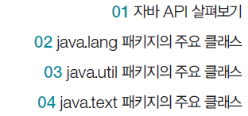

Slide 4
01. 자바 API 살펴보기
자바 API의 개념
Application Programming Interface의 약어로, 응용 프로그램 개발에 사용할 수 있는 라이브러리 규격.

Slide 5
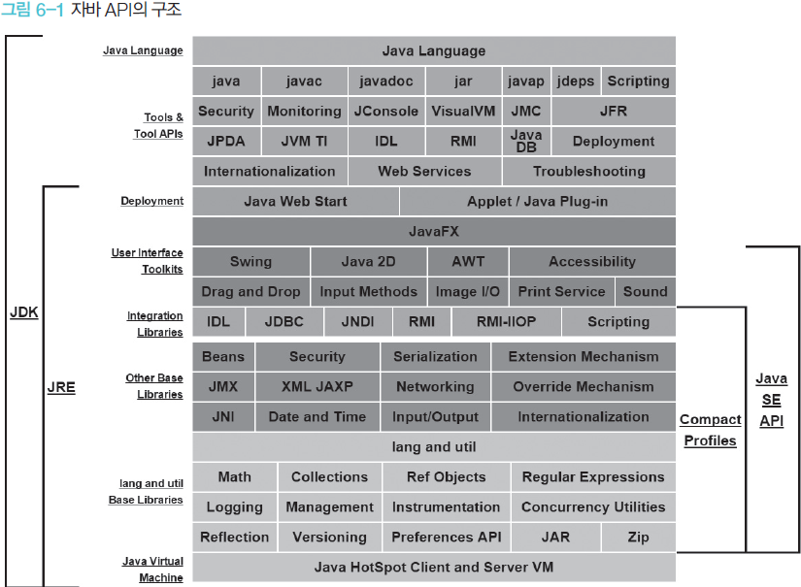
01. 자바 API 살펴보기
자바 API의 구조

Slide 6
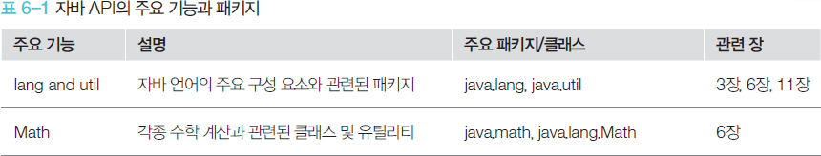
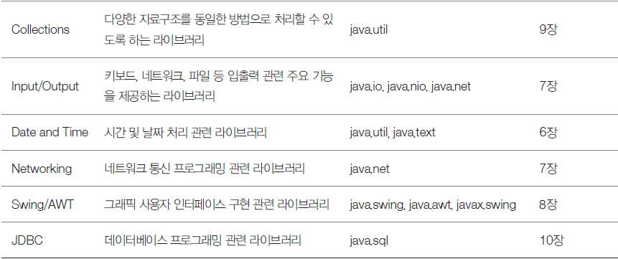
01. 자바 API 살펴보기
자바 API의 구조

Slide 7
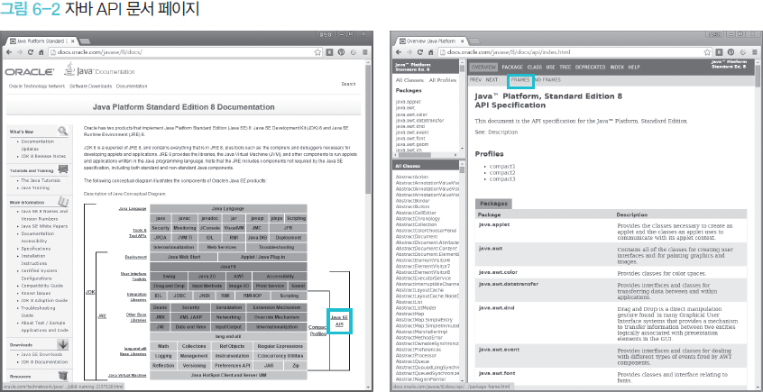
01. 자바 API 살펴보기
자바 API 문서 참고법
http://docs.oracle.com/javase/8/docs에서 온라인으로 제공하는 API 문서를 이용하면 Java API 학습 및 활용을 할 수 있다

Slide 8
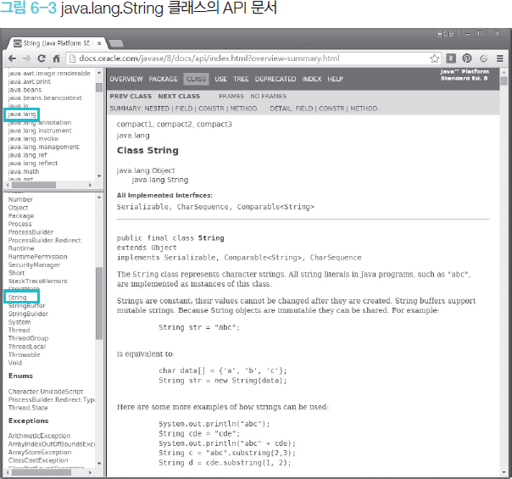
01. 자바 API 살펴보기
자바 API 문서 참고법

Slide 9
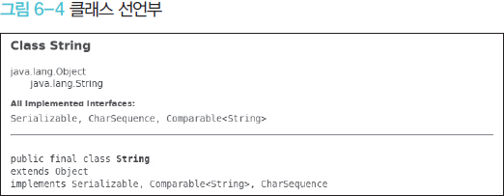
01. 자바 API 살펴보기
자바 API 문서 참고법
각 클래스들은 먼저 클래스 계층 구조와 선언부를 보여 주고, 사용법과 기타 설명을 나열한 후 필드, 생성자, 메서드 순으로 알려 준다.

Slide 10
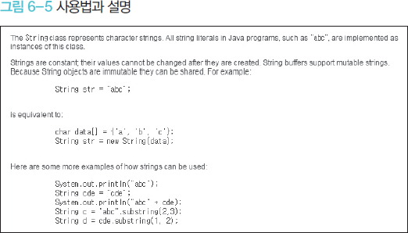
01. 자바 API 살펴보기
자바 API 문서 참고법
각 클래스들은 먼저 클래스 계층 구조와 선언부를 보여 주고, 사용법과 기타 설명을 나열한 후 필드, 생성자, 메서드 순으로 알려 준다.

Slide 11
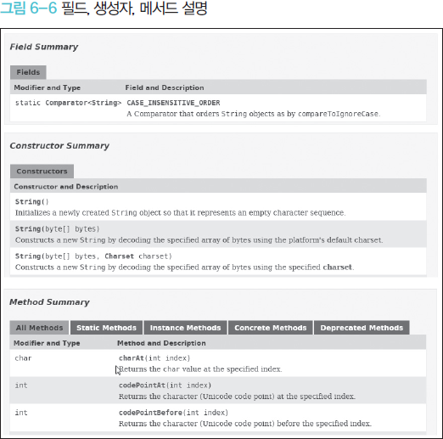
01. 자바 API 살펴보기
자바 API 문서 참고법

Slide 12
02. java.lang 패키지의 주요 클래스
String 클래스
String 클래스는 문자열 처리를 위한 클래스로, 자바에서 문자열은 기본 자료형이 아니라 클래스를 사용하는 객체 타입이다
예제) String str = “홍길동”;이라는 문자열 변수
String 클래스는 손쉽게 문자열을 결합할 수 있다
예제) 액체 세제 + 섬유 유연제 = 25000
예제)사용자가 로그인하면 환영 메시지와 이름을 출력하는 경우

Slide 13
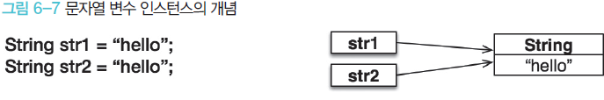
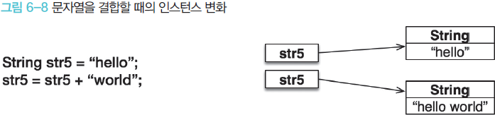
02. java.lang 패키지의 주요 클래스
String 클래스
대입형으로 선언된 동일 문자열에서는 하나의 인스턴스만 유지.
반복문을 사용하여 문자열을 기존 변수에 계속 더하는 구조는 프로그램 성능에 영향을 미칠 수 있기 때문에 이때는 java.lang.StringBuffer 클래스 사용을 권장.

Slide 14
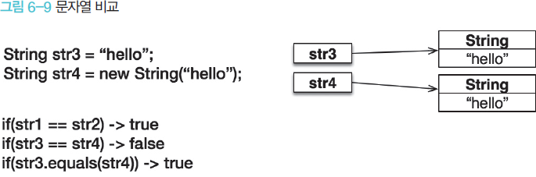
02. java.lang 패키지의 주요 클래스
String 클래스
문자열을 비교할 때는 ‘==’ 이 아닌 equals( ) 메서드를 사용한다.

Slide 15
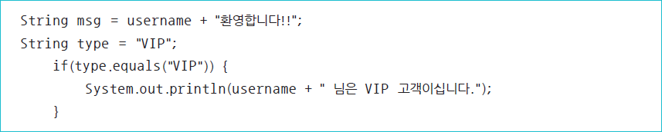
02. java.lang 패키지의 주요 클래스
String 클래스의 사용법
변수에 대입하는 형태나 new 연산자로 인스턴스를 생성하여 사용할 수 있다.
문자열을 출력하거나 결합하는 데 사용한다

Slide 16
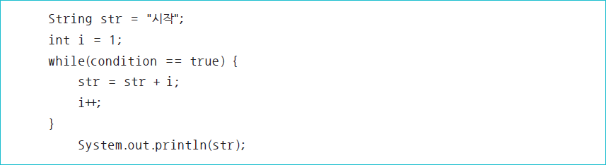
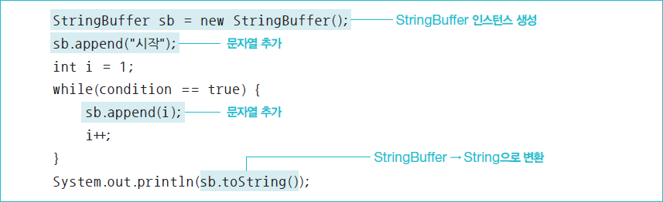
02. java.lang 패키지의 주요 클래스
StringBuffer 클래스
StringBuffer 클래스는 성능에 영향을 받지 않고 문자열 처리를 하는 클래스이다. 긴 문자열 조합은 문자열 더
하기 대신 StringBuffer를 사용하는 것이 좋다.
StringBuffer에 값 추가할 때는 append( ) 메서드를 사용

Slide 17
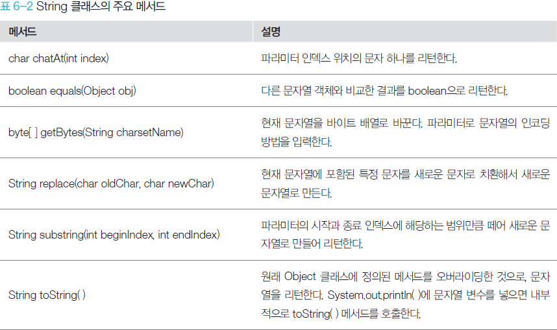
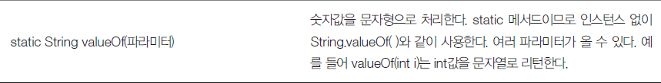
02. java.lang 패키지의 주요 클래스
String 클래스의 주요 메서드

Slide 18
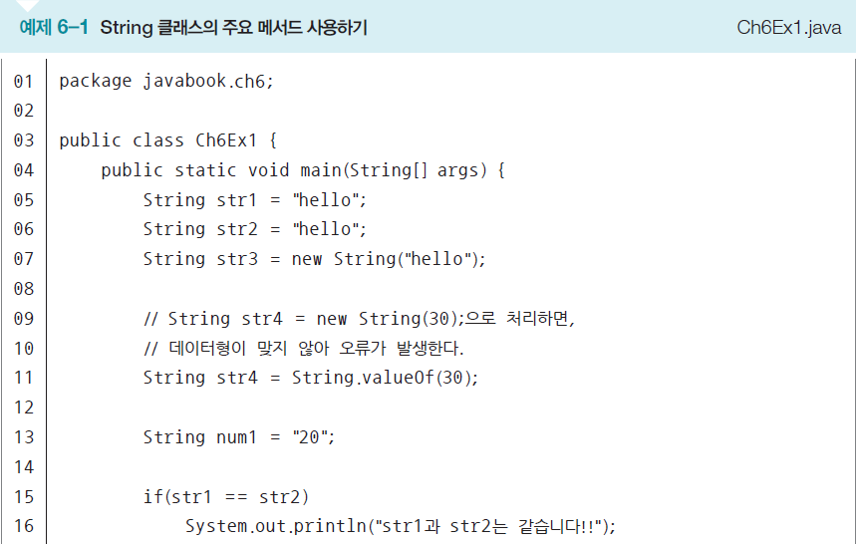
02. java.lang 패키지의 주요 클래스
String 클래스의 활용 예제

Slide 19
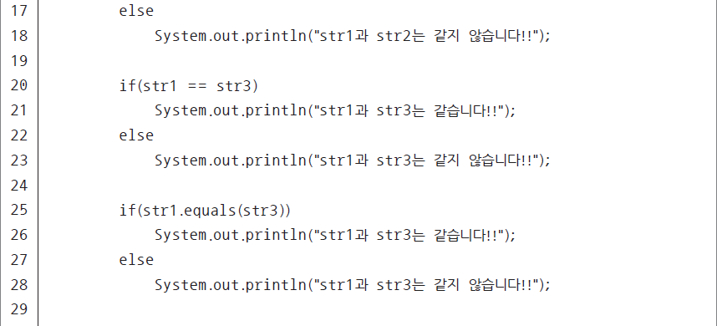
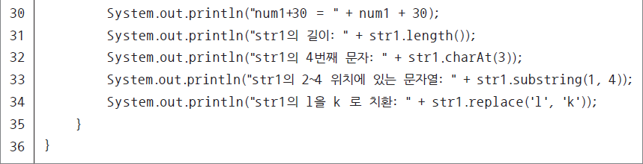
02. java.lang 패키지의 주요 클래스

Slide 20
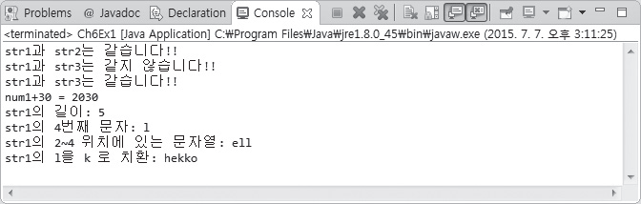
02. java.lang 패키지의 주요 클래스
String 클래스의 활용 예제
[실행결과]

Slide 21
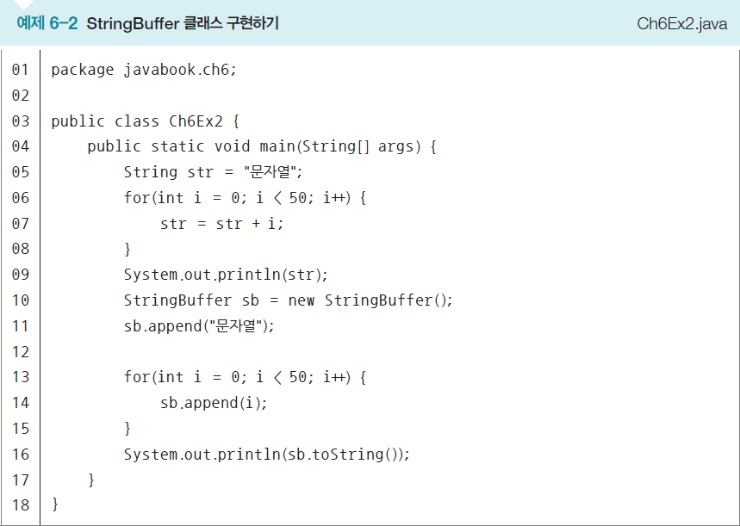
02. java.lang 패키지의 주요 클래스
StringBuffer 클래스의 활용 예제

Slide 22
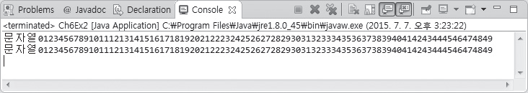
02. java.lang 패키지의 주요 클래스
[실행결과]

Slide 23
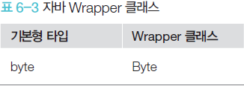
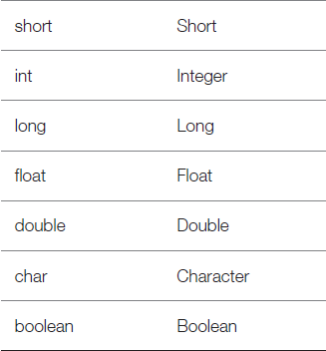
02. java.lang 패키지의 주요 클래스
Wrapper 클래스
자바의 기본 자료형을 객체 타입으로 처리할 수 있도록 만든 클래스이다. 기본 자료형에 대응하는 클래스들이 모두 준비되어 있다. 각 Wrapper 클래스에는 해당 데이터 타입과 관련된 유용한 기능들이 제공된다.

Slide 24


02. java.lang 패키지의 주요 클래스
Wrapper 클래스의 사용법
Wrapper 클래스는 String과 같이 변수에 대입하는 형태로 사용하거나 new를 이용하여 새로운 객체를 생성하는 형태로 사용한다
자바에서는 Wrapper 클래스에 오토 박싱과 언박싱을 지원한다.

Slide 25
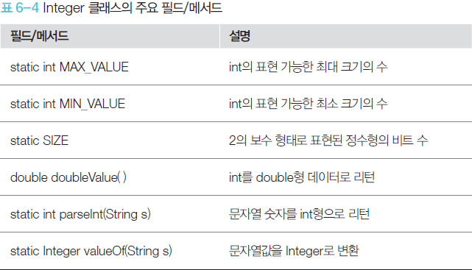
02. java.lang 패키지의 주요 클래스
Wrapper 클래스의 주요 메서드

Slide 26
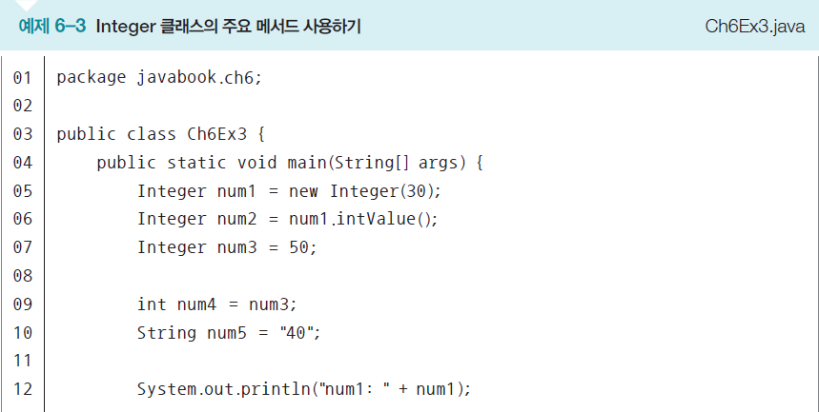
02. java.lang 패키지의 주요 클래스
Wrapper 클래스의 주요 메서드

Slide 27
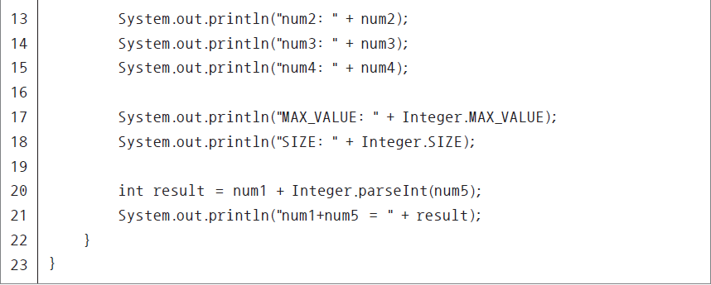
02. java.lang 패키지의 주요 클래스
Wrapper 클래스의 주요 메서드

Slide 28
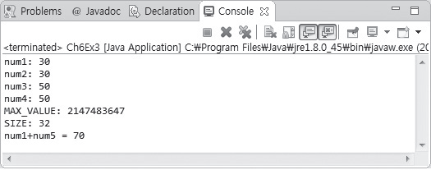
02. java.lang 패키지의 주요 클래스
예제 6-3 Integer 클래스의 주요 메서드 사용하기
[실행결과]

Slide 29
02. java.lang 패키지의 주요 클래스
System 클래스
자바 프로그램을 실행하는 것과 관련된 유용한 기능들을 제공한다.

Slide 30
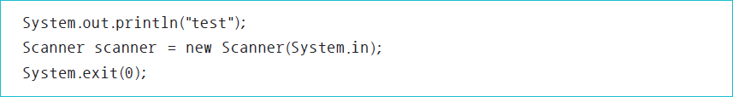
02. java.lang 패키지의 주요 클래스
System 클래스의 사용법
System 클래스는 다음과 같은 세 개의 필드를 제공한다
static InputStream in
static PrintStream out
static PrintStream err

Slide 31
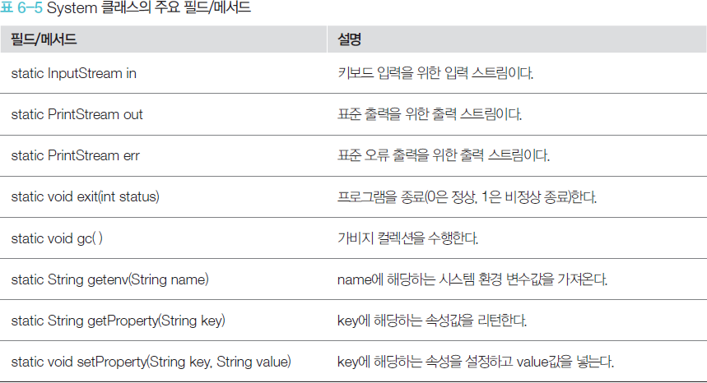
02. java.lang 패키지의 주요 클래스
System 클래스의 주요 메서드

Slide 32
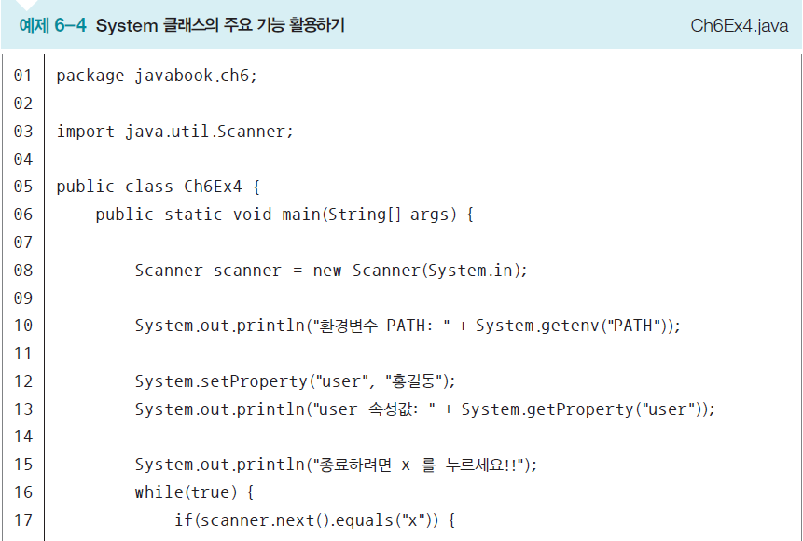
02. java.lang 패키지의 주요 클래스
System 클래스의 활용 예제

Slide 33
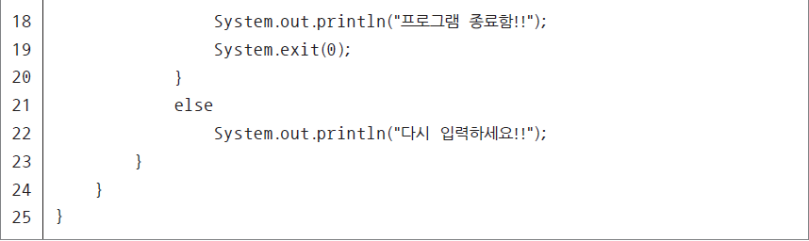
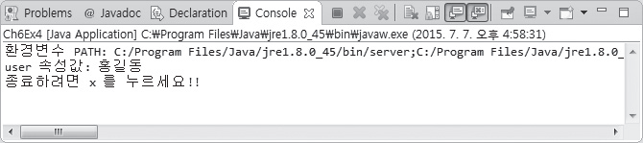
02. java.lang 패키지의 주요 클래스
[실행결과]

Slide 34
03. java.util 패키지의 주요 클래스
java.util은 프로그램을 개발할 때 유용한 기능들을 모아 놓은 유틸리티 클래스 패키지이다.
날짜 관련 클래스
날짜 처리는 프로그램을 개발할 때 중요하면서도 생각보다 손이 많이 가는 작업이다. java.util.Data, java.util.Calendar 클래스의 주요 메서드와 필드 등을 잘 활용해야 한다.

Slide 35

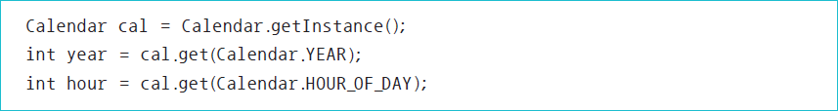
03. java.util 패키지의 주요 클래스
날짜 관련 클래스의 사용법
Date 클래스는 다음과 같이 인스턴스를 생성한 후 메서드를 호출하여 원하는 기능을 사용하거나 Date 클래스를 지원하는 다른 클래스에 파라미터로 전달하여 원하는 정보를 추출하는 형태로 사용한다.
Calendar 클래스는 추상 클래스로, 객체를 생성할 수 없다. 대신 getInstance( ) 메서드를 사용하여 시스템의 날짜와 시간 정보를 가져온다

Slide 36
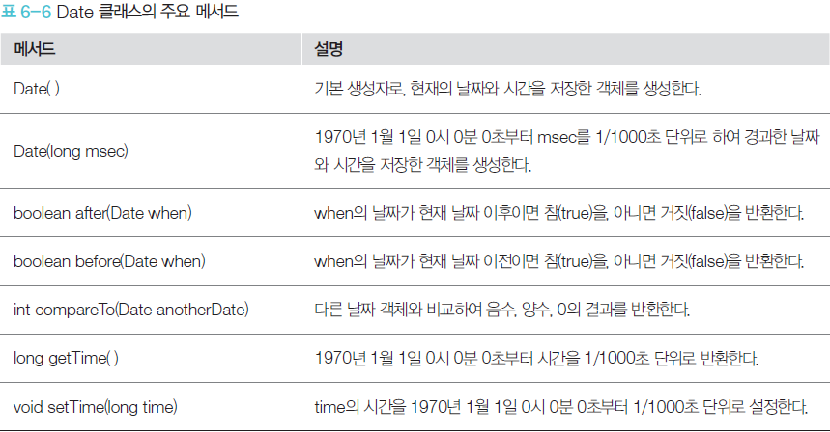
03. java.util 패키지의 주요 클래스
날짜 관련 클래스의 주요 메서드

Slide 37
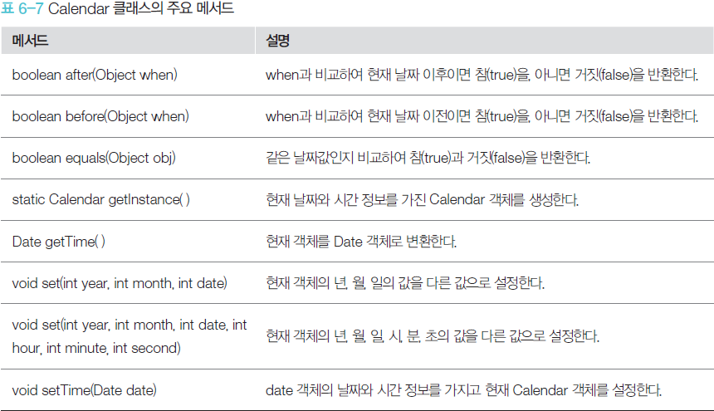
03. java.util 패키지의 주요 클래스
날짜 관련 클래스의 주요 메서드

Slide 38
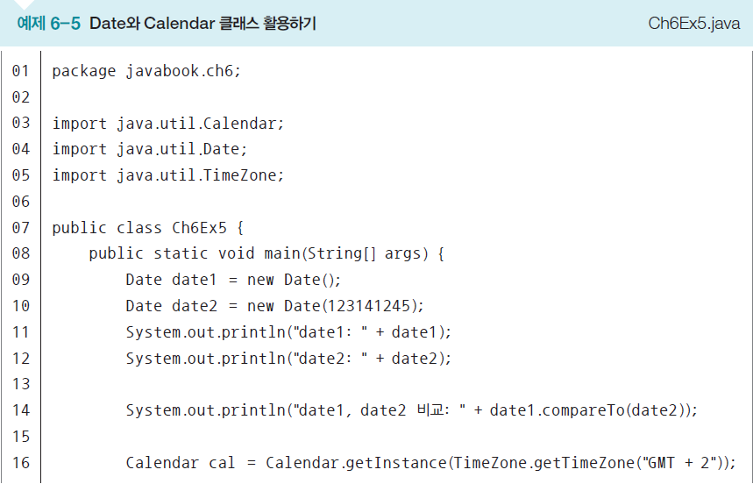
03. java.util 패키지의 주요 클래스
Date와 Calendar 클래스의 활용 예제

Slide 39
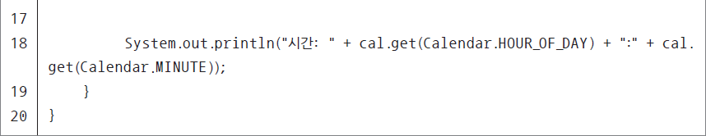
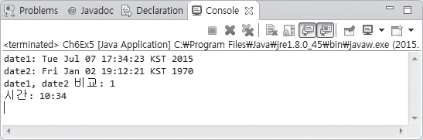
03. java.util 패키지의 주요 클래스
[실행결과]

Slide 40
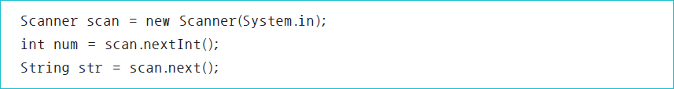
03. java.util 패키지의 주요 클래스
Scanner 클래스
Scanner 클래스는 입력 스트림으로, 데이터를 입력받는 클래스이다.
고급 입출력은 자바 I/O에서 제공하는 클래스들을 사용해야 하며, Scanner 클래스는 상대적으로 간단한 입력을 처리하는 데 사용한다.
객체를 생성할 때 입력 스트림을 변경하면 키보드 외의 파일, 네트워크 등에서 데이터 입력을 받아올 수 있다.

Slide 41
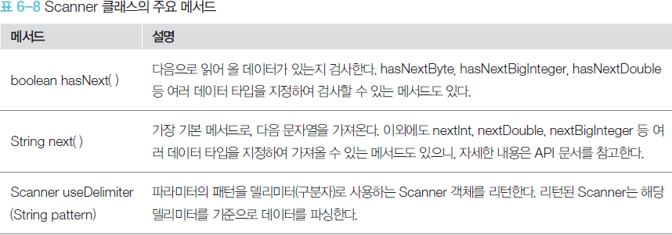
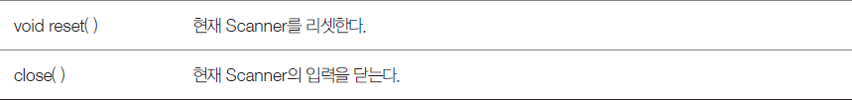
03. java.util 패키지의 주요 클래스
Scanner 클래스의 주요 메서드

Slide 42
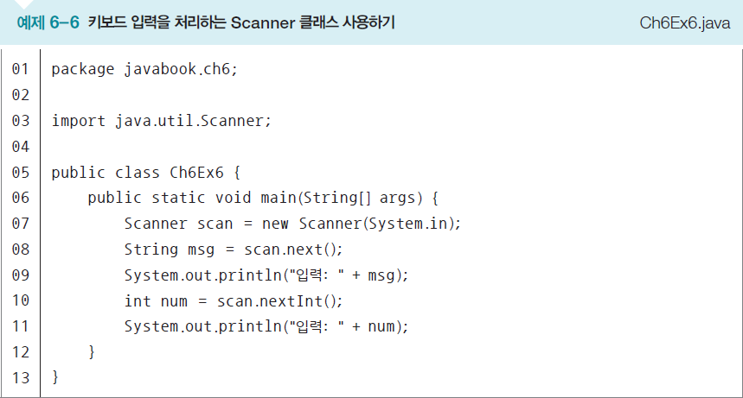
03. java.util 패키지의 주요 클래스
Scanner 클래스의 활용 예제

Slide 43
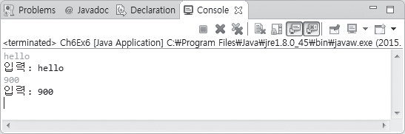
03. java.util 패키지의 주요 클래스
Scanner 클래스의 활용 예제
[실행결과]

Slide 44
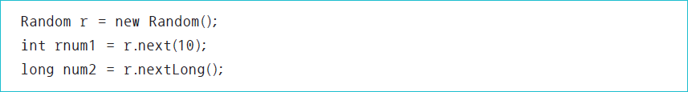
03. java.util 패키지의 주요 클래스
Random 클래스
Random 클래스는 난수를 생성하는 클래스이다.
일련의 규칙에 따라 난수를 생성하는 관계로, 객체를 생성할 때 현재 시간 정보를 시드(Seed)로 하여 더 유용한 난수 생성이 가능하다. 난수 생성 범위를 지정하면 0부터 시작하므로 1부터 시작해야 할 때는 생성된 난수에 1을 더하도록 한다.

Slide 45
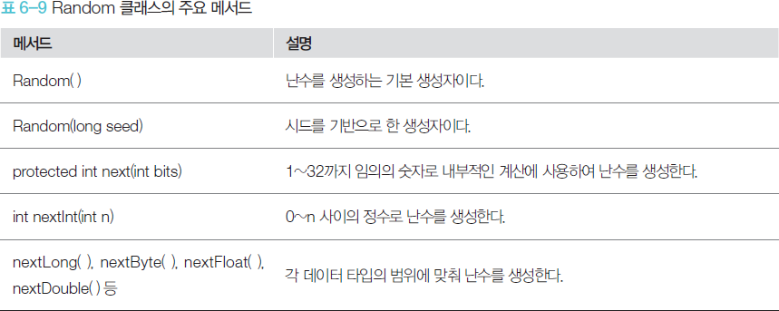
03. java.util 패키지의 주요 클래스
Random 클래스의 주요 메서드

Slide 46
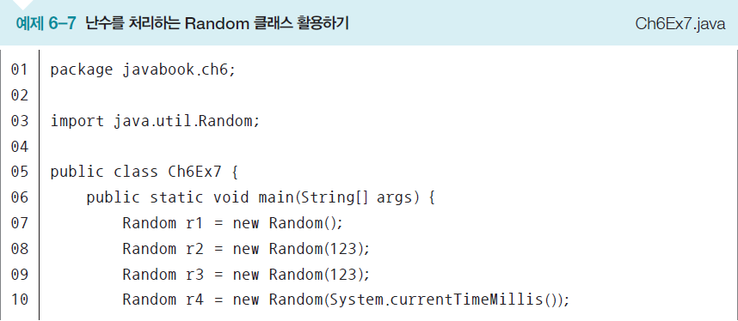
03. java.util 패키지의 주요 클래스
Random 클래스의 활용 예제

Slide 47
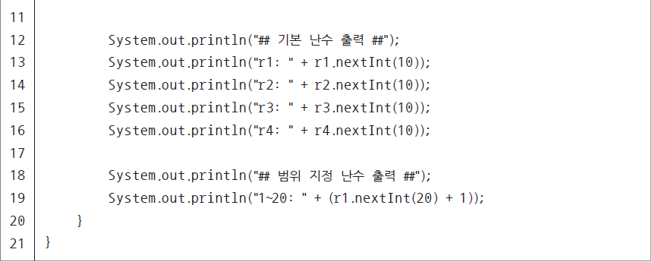
03. java.util 패키지의 주요 클래스

Slide 48
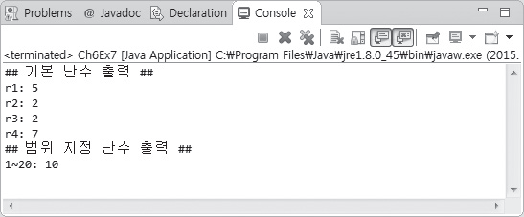
03. java.util 패키지의 주요 클래스
Random 클래스의 활용 예제
[실행결과]

Slide 49

03. java.util 패키지의 주요 클래스
StringTokenizer 클래스
StringTokenizer 클래스는 구분자로 연결된 문자열을 손쉽게 분리(파싱)하는 클래스이다.
일반적으로 구분자에는 공백, 콤마, 탭 등을 많이 사용한다. 특히 콤마로 구분된 데이터는csv 포맷이라고 하여 엑셀과도 호환된다.
기본적으로 다음과 같이 인스턴스를 생성할 때 파싱할 문자열과 구분자를 지정한 후 nextToken( ) 메서드를 사용하여 차례대로 데이터를 가져온다.

Slide 50

03. java.util 패키지의 주요 클래스
StringTokenizer 클래스의 주요 메서드

Slide 51

03. java.util 패키지의 주요 클래스
StringTokenizer 클래스의 활용 예제

Slide 52

03. java.util 패키지의 주요 클래스
StringTokenizer 클래스의 활용 예제
[실행결과]

Slide 53
04. java.text 패키지의 주요 클래스
java.text 패키지는 주로 문자 형태로 구성된 정보의 변환을 지원하는 클래스들로 구성되어 있다.
날짜 형식 지정 클래스
ja va.text에서는 SimpleDateFormat과 DateFormat 클래스로 좀 더 간편하게 날짜 및 시간 정보를 처리할 수 있는 기능을 제공
날짜 형식을 지정하는 클래스로 DateFormat과 SimpleDateFormat이 있으며, 자바 8에는 java.time API가 새롭게 추가되었다.

Slide 54
04. java.text 패키지의 주요 클래스
날짜 형식 지정 클래스의 사용법
DateFormat은 추상 클래스이기 때문에 인스턴스를 만들 수 없고, abstract 메서드인 getInstance( ) 메서드로 객체를 가져와 필요한 메서드를 호출해야 한다. (API참조)
SimpleDateFormat은 객체를 생성할 때 파라미터로 원하는 형식을 지정하고 format( ) 메서드를 호출하면 원하는 정보를 얻을 수 있다.

Slide 55

04. java.text 패키지의 주요 클래스
날짜 형식 지정 클래스의 사용법

Slide 56


04. java.text 패키지의 주요 클래스
날짜 형식 지정 클래스의 주요 메서드

Slide 57

04. java.text 패키지의 주요 클래스
날짜 형식 지정 클래스의 주요 메서드

Slide 58

04. java.text 패키지의 주요 클래스
날짜 형식 지정 클래스의 활용 예제

Slide 59

04. java.text 패키지의 주요 클래스

Slide 60

04. java.text 패키지의 주요 클래스
날짜 형식 지정 클래스의 활용 예제
[실행결과]

Slide 61
04. java.text 패키지의 주요 클래스
숫자 형식 지정 클래스
숫자 형식 지정은 NumberFormat과 DecimalFormat 클래스를 사용할 수 있다.
날짜와 함께 숫자 역시 프로그램을 개발할 때 여러 변환이 필요한 데이터 중 하나이다. 화폐 단위를 비롯하여 자릿수 지정 등 숫자와 관련된 유용한 기능들을 제공한다.

Slide 62
04. java.text 패키지의 주요 클래스
숫자 형식 지정 클래스의 사용법
NumberFormat은 abstract 메서드인 getInstance( ) 메서드로 객체를 가져와 필요한 메서드를 호출해야 한다
DecimalFormat은 객체를 생성할 때 파라미터로 원하는 형식을 지정하고, format( )메서드를 호출하면 원하는 정보를 얻을 수 있다.

Slide 63
04. java.text 패키지의 주요 클래스
숫자 형식 지정 클래스의 사용법
SimpleDateFormat에서 사용하는 형식 지정 문자는 0과 #으로 구성된다.
0은 자릿수를 지정할 때, #은 소수점 자릿수를 지정할 때 사용한다.
00.# → 35.8
0.## → 35.83(35.829에서 9를 반올림하여 35.83이 된다.)
000.## → 035.82

Slide 64

04. java.text 패키지의 주요 클래스
숫자 형식 지정 클래스의 주요 메서드

Slide 65

04. java.text 패키지의 주요 클래스
숫자 형식 지정 클래스의 주요 메서드

Slide 66


04. java.text 패키지의 주요 클래스
숫자 형식 지정 클래스의 활용 예제

Slide 67
04. java.text 패키지의 주요 클래스
숫자 형식 지정 클래스의 활용 예제

Slide 68

04. java.text 패키지의 주요 클래스
숫자 형식 지정 클래스의 활용 예제
[실행결과]

Slide 69
04. java.text 패키지의 주요 클래스
메시지 형식 지정 클래스
프로그램에서 메시지는 프로그램과 프로그램 또는 시스템과 시스템 사이에 주고받는 의미있는 데이터 구조라고 정의할 수 있다.
프로그램이나 시스템 간에 데이터를 송수신할 때 이용할 수 있고, 규칙화된 문자열 패턴에 데이터를 매핑하는 용도로도 사용한다.
MessageFormat 클래스는 패턴과 데이터 조합을 쉽게 연결하여 원하는 문자열을 만들 수 있도록 도와준다.

Slide 70

04. java.text 패키지의 주요 클래스
메시지 형식 지정 클래스의 사용법
MessageFormat은 문자열 패턴과 로케일 등을 파라미터로 삼아 객체를 생성한 후 format 관련 메서드를 사용하여 원하는 형태로 문자열 메시지를 조합하는 형태를 취한다.
예) 채팅 서버와 통신하는 메시지

Slide 71

04. java.text 패키지의 주요 클래스
메시지 형식 지정 클래스의 주요 메서드

Slide 72

04. java.text 패키지의 주요 클래스
메시지 형식 지정 클래스의 활용 예제

Slide 73

04. java.text 패키지의 주요 클래스
메시지 형식 지정 클래스의 활용 예제
[실행결과]

